Slide 1


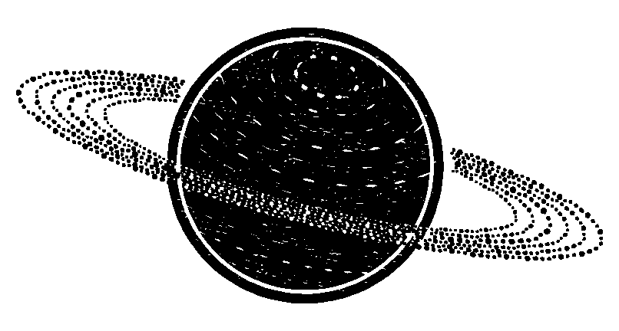
La Perpendicularidad Web: El portal del Saltamundos
Liang-Hao
“
Words are where most change begins
”
— SHALLAN DAVAR

Slide 2

01
DESCRIPCIÓN
El portal del saltamundos es una aplicación web basada en el Cosmere, universo del escritor Brandon Sanderson. Su objetivo es ofrecer a los fans de este universo literario una serie de funcionalidades y visualizaciones interesantes y divertidas, que les permitan conocer más acerca del Cosmere y divertirse en el proceso.

Slide 3
FUNCIONALIDADES
02
El portal del saltamundos es una aplicación web con una arquitectura basada en microservicios. Permite a usuarios registrarse en la web y ver un listado de planetas. En cada uno de ellos se podrá acceder a un listado de personajes, de los cuales podremos ver información más detallada e incluso conversar con ellos.
Se accede a la información mediante una interfaz Web, hosteada en el API gateway de la aplicación, o a través de una interfaz programática (wue tiene swagger UI).
El API gateway se conecta a las APIs de 3 microservicios que ofrecen toda la funcionalidad de la aplicación.
Esta aplicación se basa en el consumo de los datos contenidos en la Coppermind, wiki oficial del Cosmere y otros trabajos del autor Brandon Sanderson. Esta wiki lamentablemente no cuenta con una API pública, por tanto, la información necesaria será “scrapeada” de la web, procesada y almacenada en los respectivos sistemas de bases de datos. También se ha hecho uso de webs del fandom.
Contar con los datos oficiales de la web del autor asegurará la veracidad de la información ofrecida por la aplicación y aportará a la calidad general del servicio ofrecido por la misma.

Slide 4
03
ARQUITECTURA
El portal del saltamundos es una aplicación web con una arquitectura basada en microservicios.
Los microservicios son 3 + el API gateway:
Wiki, info de los personajes y almacenamiento de usuarios: Python - fastapi
Mapa, o base de datos con los planetas: NodeJS - express
Chat, modelo de inteligencia artificial como agente conversacional: Python – flask
API gateway, controlador de la aplicación, orquesta los microservicios y los ofrece: Node – express
Se trata de una multipage app y no es PWA. Se emplean plantillas son en ejs, el rendderizado es en servidor y se incluye algo de JS funcional.

Slide 5
04
OPINIÓN
Con este proyecto he amprendido muchas cosas. En primer lugar a desarrollar una web basada en microservicios. También a ofrecer APIs REST e interfaces programáticas en las webs. He aprendido a incorporar bases de datos menos comunes como Neo4J en mis proyectos web, diferentes tecnologías para ofrecer servicios, fastapi, flask, node...
También destacaría el uso de Docker de este trabajo. Ya que todos los microservicios se han metido en contenedores. Se han creado imágenes propias y se han descargado imagenes estándar. Se ha utilizado docker compose para orquestar todos los contenedores y networks de docker para comunidar los contenedores entre si.
Finalmente también subrayaría la incorporación de un gran modelo del lenguaje como microservicio, que, mediante la API correspondiente, ve su master prompt modificado en pos de adoptar diferentes personalidades para poder alterar el carácter de sus respuestas.

Slide 6
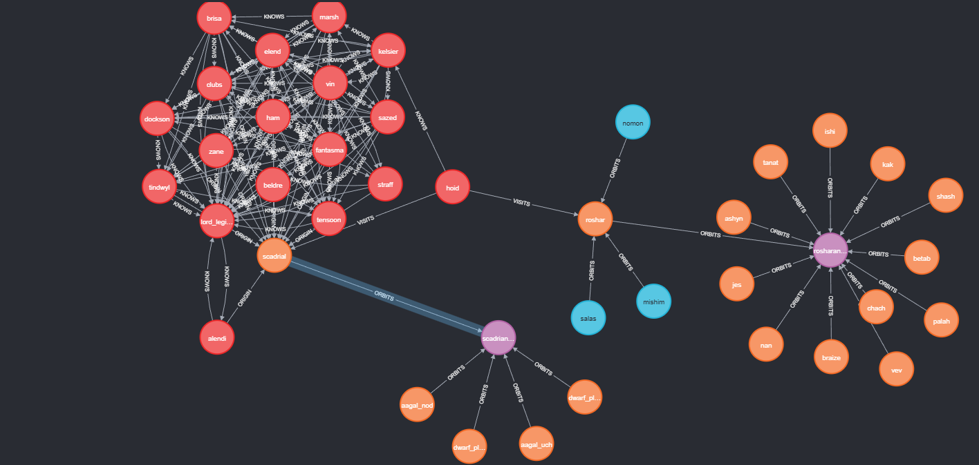
DEMO
05
Imagen de la base de datos de grafos en Neo4J

Slide 7
CONCLUSIONES
05
Considero que este trabajo ha sido realmente útil y enriquecedor. La arquitectura de microservicios es muy interesante y útil, permitiendo encapsular comportamientos y reutilizarlos en diferentes lugares. He aprendido ha utilizar diversas tecnologías, siendo capaz de llevar a cabo un proyecto web de forma satisfactoria.
Por último, considero que el proyecto consta con los requisitos de complejidad y libertad suficientes para hacer de su desarrollo algo disfrutable a la par que enriquecedor. Algunos requisitos, como la utilización de una base de datos no relacional o el posible uso de docker añaden un plus de innovación, haciendo que tengamos que investigar y desarrollar un conocimiento menos desarrollado.
En definitiva, valoro muy positivamente este proyecto, me parece una base sólida a partir de la cual poder desarrollar habilidades más avanzadas de desarrollo de aplicaciones web, y un buen incentivo para hacerlo de manera autónoma.

Slide 8

FIN

